Slide 1
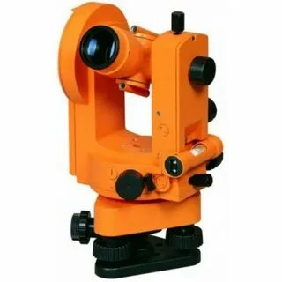
Что такое теодолит?
Теодолит — это геодезический прибор, предназначенный для измерения горизонтальных и вертикальных углов. С его помощью определяют пространственное положение объектов, выстраивая направления и угловые величины.

Slide 2
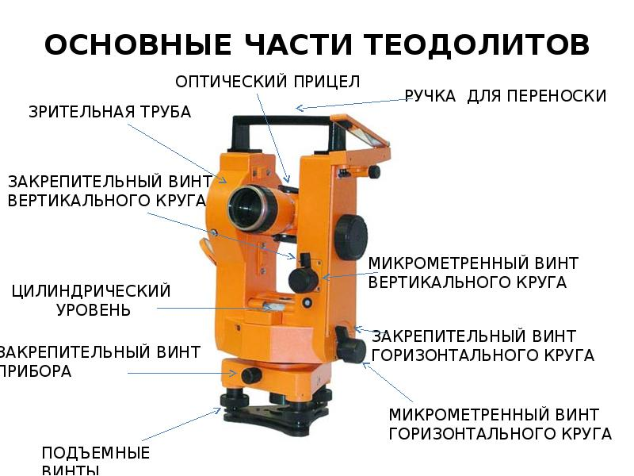
Как устроен теодолит?
Внешне прибор представляет собой зрительную трубу, установленную на поворотной системе с угломерными кругами.

Slide 3
Для чего нужен теодолит?
Этот прибор незаменим в геодезии, строительстве и картографии. Его применяют для:
построения геодезических сетей и топографической съёмки;
разбивки осей зданий, сооружений и линейных объектов;
переноса проектных направлений и углов на местность;
контроля вертикальности конструкций (колонн, стен, башен);
проверки положения конструкций при монтаже;
определения уклонов и наблюдения за деформациями сооружений;
создания топографических карт и планов земельных участков;
прокладки трасс для дорог, мостов и тоннелей;
определения высот недоступных объектов методом тригонометрического нивелирования.

Slide 4
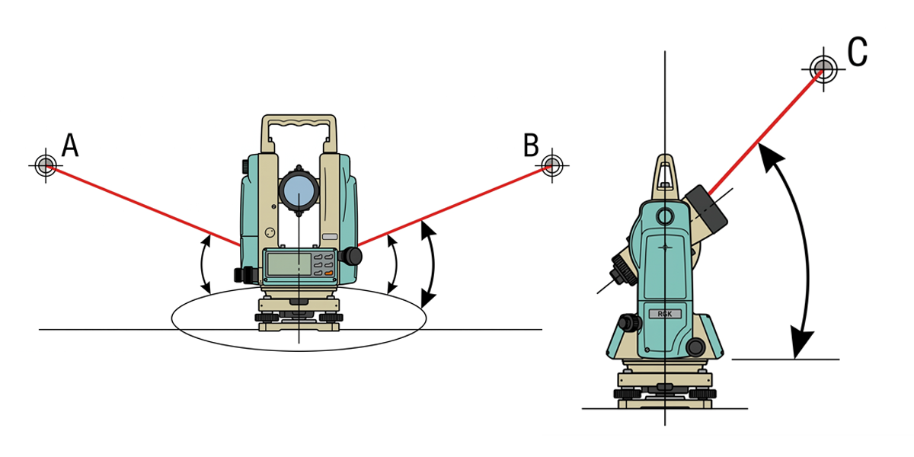
Принцип работы
Принцип работы теодолита основан на сравнении направлений. Оператор последовательно наводит зрительную трубу сначала на одну, затем на другую точку. Разность отсчётов по горизонтальному и вертикальному кругам даёт измеряемый угол.

Slide 5
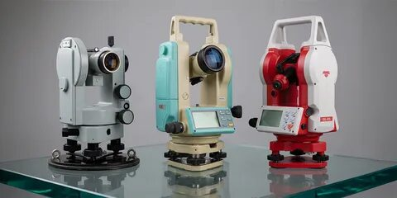
Виды теодолитов
Оптический теодолит — классический вариант с зрительной трубой. Углы измеряются по шкалам (лимбам) вручную с помощью микроскопа.
Электронный (цифровой) теодолит оснащён датчиками, которые автоматически фиксируют угол поворота, а результат отображается на ЖК-дисплее.
Лазерный теодолит — разновидность электронного, дополнительно проецирует узким пучком лазерного излучения визирную линию.
Механический теодолит — простейший вариант с ручной системой наведения, без электронных или оптических компонентов.

